Slide 1
失望…

Slide 2

ACM程序设计
杭州电子科技大学 刘春英
acm@hdu.edu.cn

Slide 3
今天，
AC
你 了吗？

Slide 4
每周一星（1）：
07095505

Slide 5
第二讲
基础数学题

Slide 6
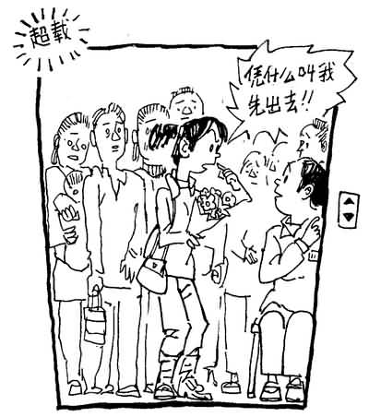
1008: Elevator

Slide 7
题目评述：
这是2004省赛最简单的一题，当时训练水平相对较高的学校基本上10分钟之内解决该题，这是一个没有算法的简单模拟题目。
入门训练的好选择～

Slide 8
HDOJ_1108 最小公倍数
给定两个正整数，计算这两个数的最小公倍数。
10 14
70

Slide 9
欧几里德算法
int gcd(int da,int xiao)
{ int temp;
while (xiao!=0)
{
temp=da%xiao;
da=xiao;
xiao=temp;
}
return(da);
}
思考：
递归的形式如何写？

Slide 10
HDOJ_1061 Rightmost Digit
Given a positive integer N, you should output the most right digit of N^N (1<=N<=1,000,000,000).
3
4
7
6

Slide 11
HDOJ_1061 Rightmost Digit
数据规模→ 很大
暴力方法→ 该打
基本思路→ 规律

Slide 12
HDOJ_2035 人见人爱A^B
求A^B的最后三位数表示的整数（1<=A,B<=10000）
2 3
12 6
8
984

Slide 13
HDOJ_2035 人见人爱A^B
最暴力的暴力？
改进的暴力？
二分加速？

Slide 14
HDOJ_1425 sort
给你n个整数，请按从大到小的顺序输出其中前m大的数。
每组测试数据有两行，第一行有两个数n,m(0<n,m<1000000)，第二行包含n个各不相同，且都处于区间[-500000,500000]的整数。
5 3
3 -35 92 213 -644
213 92 3

Slide 15
HDOJ_1425 sort
常规的思想是？
常规的结果是？
数据的特点是？
加速的方法是？
思考：如果数据可以重复呢？

Slide 16
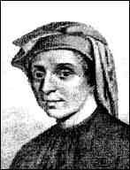
1021 Fibonacci Again

Slide 17
题目分析：
能被3整除的整数的特点？
如果两个数的和能被3整除，这两个数有什么特点？
关于能否被3整除，这两个数一共有多少种组合？
还要看程序吗？

Slide 18
Hdoj_1021程序清单：
#include<stdio.h>
int main()
{
long n;
while(scanf("%ld",&n) != EOF)
if (n%8==2 || n%8==6)
printf("yes\n");
else
printf("no\n");
return 0;
}

Slide 19

Problem B: Number Sequence

Slide 20
题目特点：
这个题目是一个比较典型的ACM竞赛题，尽管在真正的大赛中这个题目可能算比较简单的，但在本次比赛中，本题难度属于中等，可以说，能做出本题的队伍基本都有二等奖以上。
但如果不认真分析，有可能会掉入陷阱。

Slide 21
Question:
暴力（Brute-Force）能解决问题吗？

Slide 22
题目分析：
对于这种题目，千万不能蛮干！实际上，有经验的同学看到本题目的数据规模，很快就能知道：这类题目有规律可循。

Slide 23
现在对这题有什么想法
???

Slide 24
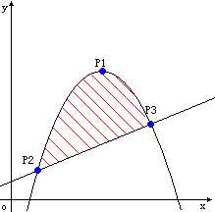
HDOJ_1071 The Area

Slide 25
抛物线公式：y=ax^2+bx+c
分析过程：
已知三点 -〉a、b、c 系数
公式已知 - 〉如何求面积？
会简单积分吗？

Slide 26
初学者常见问题

Slide 27
C语言处理“混合数据”的问题
http://acm.hdu.edu.cn/showproblem.php?pid=1170
+ 1 2
- 1 2
3
-1

Slide 28
常见的代码：
……
scanf("%d\n",&icase);
for (i=0;i<icase;i++)
{
scanf("%c%d%d",&opera,&num1,&num2);
……
}
……

Slide 29
思考
上面程序
有什么问题？

Slide 30
课后任务：
完成在线练习：
《ACM程序设计》课后练习（2）——刘春英

Slide 31
下一讲：
递推求解

Slide 32

Welcome to HDOJ
Thank
You ~

